Slide 1
INTELIGENCIA ARTIFICIAL CON APLICACIONES EN ECONOMÍA
En Colombia, nacer pobre no es mala suerte —
es una trampa que el Estado puede anticipar
Predicción de transiciones de privación básica · ELCA 2010–2016
Talia Linares · Camilo Rendón · Nicolás Cubillos · Alejandro Velandia
Universidad Externado de Colombia · 2026
16.957
3 rondas
4 modelos
AUC 0.92
hogares observados
2010 · 2013 · 2016
comparados con CV
XGBoost campeón

Slide 2
EL PROBLEMA
El 77% de los hogares colombianos
no cambia de estado — la privación
es una trampa, no un evento
48.2%
Estable — sin privación en ambos periodos
29.3%
La Encuesta Longitudinal Colombiana (ELCA) siguió los mismos hogares en 2010, 2013 y 2016. Eso permite ver no solo quién es pobre hoy, sino qué le pasa con el tiempo. El resultado es contundente:
Crónico — con privación en ambos periodos
12.0%
Movilidad ascendente — salió de la privación
10.5%
Vulnerable — cayó en privación

Slide 3
EL ÍNDICE: IPBH
Medimos privación en las 3 dimensiones
disponibles en la ELCA
El IPM oficial requiere 15 indicadores en 5 dimensiones. La ELCA no tiene niñez ni trabajo disponibles. Construimos un índice honesto con lo que sí podíamos medir.
EDUCACIÓN
SALUD
VIVIENDA
Jefe del hogar sin primaria completa
Hogar sin registro en el SISBEN (proxy de acceso)
Carencia en pisos, agua, alcantarillado o hacinamiento
10.2%
38.5%
41.3%
de hogares privados
de hogares privados
de hogares privados
IPBH = (priv_educación + priv_salud + priv_vivienda) / 3 | Umbral: IPBH ≥ 0.33 | 47.8% de hogares con privación

Slide 4
HALLAZGO EDA
El patrimonio es el escudo principal —
los crónicos tienen la mitad de activos
Correlación riqueza–transición
-0.63
La más alta de todas las variables
Estables
Crónicos
14.9
9.0
activos prom.
activos prom.

Slide 5
VARIABLES NUEVAS
Los rurales tienen 3× menos resiliencia
y los subsidios no alcanzan para sacarlos
⚠ Paradoja
Los crónicos reciben MÁS subsidios (64.5%) pero siguen en privación.
La focalización llega a quien debe, pero no alcanza para sacarlos.
10.9% acceso a crédito formal · EDA realizado solo sobre datos de entrenamiento (80%)

Slide 6
EL MODELO
XGBoost con AUC 0.9245 — el mejor
de los 4 modelos comparados
Modelo | AUC-ROC (CV k=5) | AUC-ROC (Test) | Mejores hiperparámetros
Regresión Logística | 0.8983 | 0.8962 | C = 10
Random Forest | 0.9146 | 0.9164 | n_estimators=200, max_depth=10
Gradient Boosting | 0.9209 | 0.9233 | n_estimators=100, lr=0.05, depth=5
XGBoost ★ CAMPEÓN | 0.9223 | 0.9245 | n_estimators=200, lr=0.1, depth=3
GridSearchCV · StratifiedKFold (k=5) · AUC-ROC one-vs-rest · Escalado todos los modelos · EDA solo en train

Slide 7
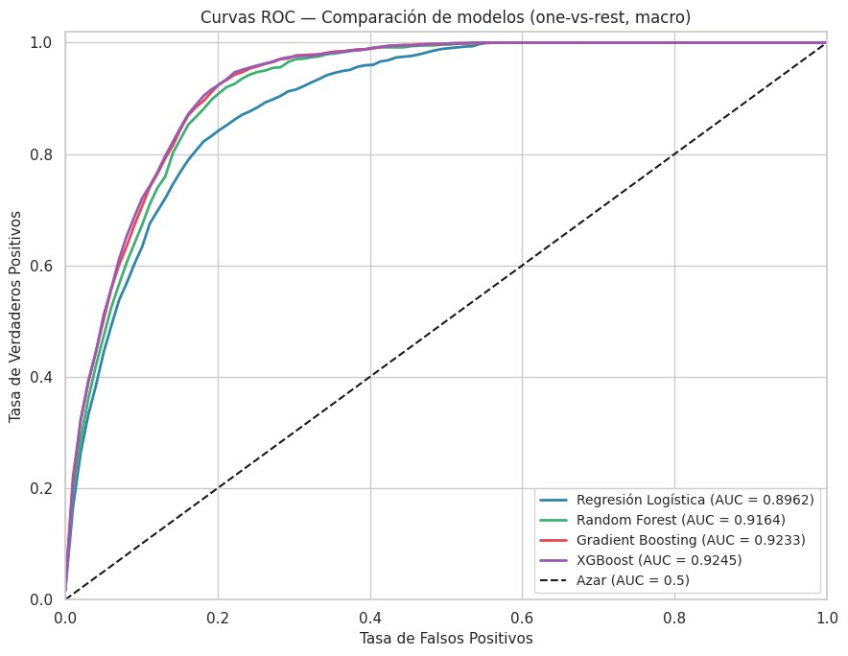
CURVA ROC
La curva ROC confirma el dominio
del XGBoost en todos los umbrales
XGBoost
AUC = 0.9245
Gradient Boosting
AUC = 0.9233
Random Forest
AUC = 0.9164
Reg. Logística
AUC = 0.8962
AUC = 1.0 → modelo perfecto · AUC = 0.5 → clasificación al azar · One-vs-rest, promedio macro

Slide 8
PASO 8: AJUSTE DE UMBRAL
Priorizamos Recall en Vulnerable —
detectar más hogares en riesgo es la meta
Umbral por defecto: 0.5
Umbral óptimo (ajustado)
Recall Vulnerable: ~13%
El modelo deja pasar el 87% de los hogares que van a caer en privación.
Recall Vulnerable: mayor
Detecta más hogares en riesgo real a costa de ligero aumento en falsos positivos.
→
¿Por qué priorizar Recall? El costo de apoyar un hogar que no iba a caer (falso positivo) es mucho menor que el costo de no intervenir en un hogar que sí cae en privación crónica (falso negativo). Para política pública preventiva, es mejor tener más cobertura aunque no todos la necesiten.

Slide 9
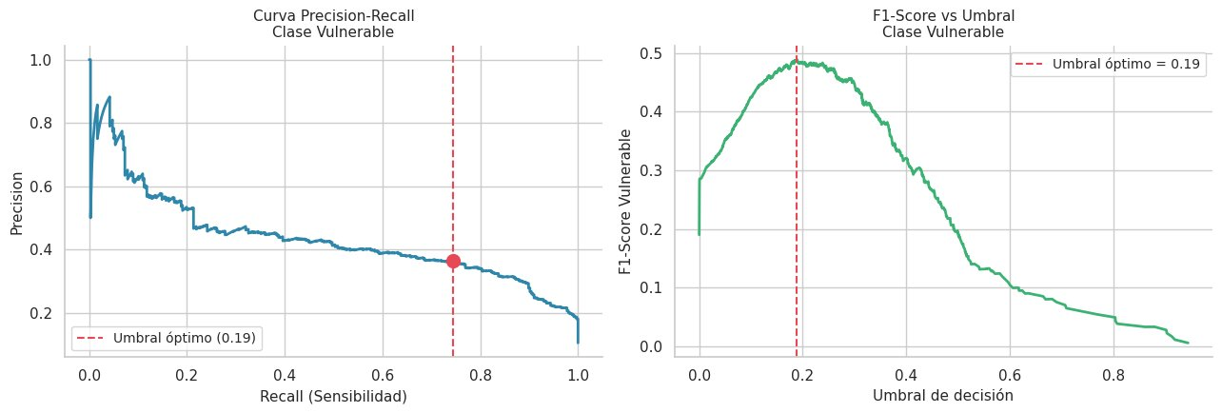
PASO 8: AJUSTE DE UMBRAL
Umbral óptimo = 0.19 — detecta más
hogares vulnerables con mayor Recall
Con umbral 0.5 → Recall Vulnerable: 13% · Con umbral óptimo 0.19 → Recall Vulnerable: mayor · Priorizar Recall = detectar más hogares en riesgo antes de que caigan

Slide 10
LÍMITES DEL MODELO
Excelente para estados persistentes —
limitado para transiciones dinámicas
Estable
Crónico
Vulnerable
Mov. Ascendente
71.5%
87.7%
74.4%
28.4%
predicho
correctamente
predicho
correctamente
predicho
correctamente
predicho
correctamente
1.169 / 1.634
correctamente
872 / 994
correctamente
265 / 356
correctamente
116 / 408 — confunde
291 como Crónico
¿Por qué? Los estados persistentes se predicen bien porque sus determinantes son estructurales y están en los datos. Las transiciones dependen de eventos imprevistos en T+1 — choques, cambios laborales — no capturados. Para mejorarlos se necesitan variables en tiempo real.

Slide 11
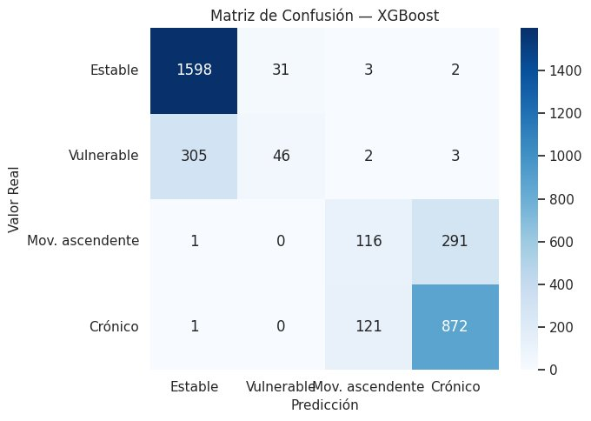
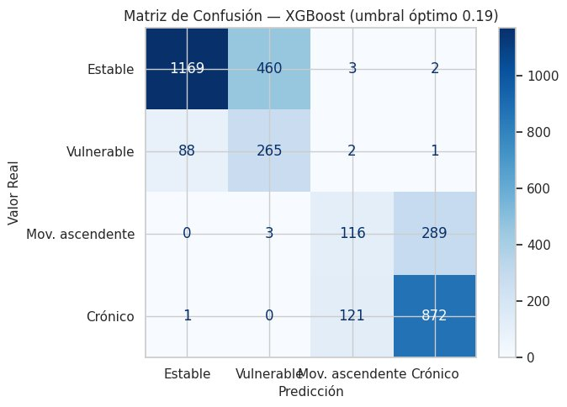
MATRIZ DE CONFUSIÓN
El ajuste de umbral transforma la detección
de hogares vulnerables
Umbral 0.5 (por defecto)
Umbral 0.19 (óptimo)
→
Vulnerable: 12.9% → 74.4% · Estable: 97.8% → 71.5% · Crónico: 87.7% → 87.7% · Tradeoff aceptable para política preventiva

Slide 12
¿QUÉ PREDICE MÁS?
La riqueza es el predictor dominante —
confirmado en los 3 modelos de árbol
Riqueza (PCA) — RF
59.7%
de la capacidad predictiva total
GB: 84.8% · XGB: 50.8%
Riqueza es #1 en los 3 modelos — la conclusión económica es sólida.
RF: Riqueza PCA = 59.7%, Activos = 11.2% · GB: 84.8% · XGB: 50.8% · Suma = 100% en cada modelo

Slide 13
RECOMENDACIONES
La privación en Colombia no es impredecible —
puede anticiparse y prevenirse
01
Focalización preventiva
Dirigir Familias en Acción y Red Juntos hacia hogares con bajo índice de activos y alta exposición a choques climáticos — antes de que caigan, no después.
02
Crédito formal en zonas rurales
Solo el 10.9% tiene acceso. La banca de proximidad y los fondos de garantía para pequeños productores son la intervención más directa sobre la brecha de resiliencia.
03
Infraestructura de vivienda
La privación habitacional (41.3%) es la más extendida. La inversión en acueducto, alcantarillado y pisos ataca directamente el componente más prevalente del IPBH.
Talia Linares · Camilo Rendón · Nicolás Cubillos · Alejandro Velandia · Universidad Externado de Colombia · 2026

